Slide 1

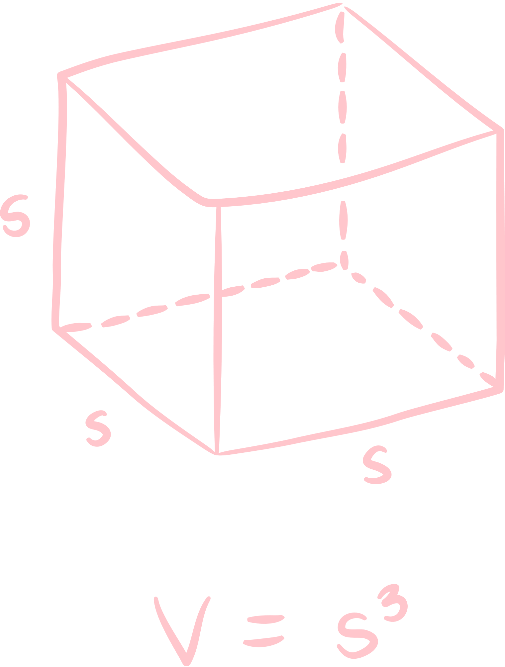




CHÀO MỪNG CÁC EM
ĐẾN VỚI TIẾT HỌC
HÔM NAY!

Slide 2

CHƯƠNG I. PHƯƠNG TRÌNH VÀ HỆ PHƯƠNG TRÌNH BẬC NHẤT
BÀI TẬP CUỐI CHƯƠNG I

Slide 3

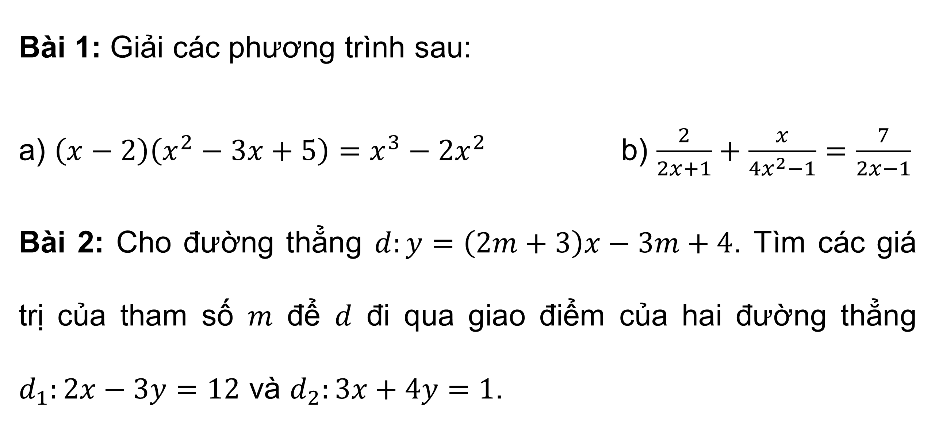
KHỞI ĐỘNG
Bài 1: Giải các phương trình sau:
a) $\left(x−2\right)\left(x^{2}−3x+5\right)=x^{3}−2x^{2}$ b) $\frac{2}{2x+1}+\frac{x}{4x^{2}−1}=\frac{7}{2x−1}$
Bài 2: Cho đường thẳng $d:y=\left(2m+3\right)x−3m+4$. Tìm các giá trị của tham số $m$ để $d$ đi qua giao điểm của hai đường thẳng $d_{1}:2x−3y=12$ và $d_{2}:3x+4y=1$.

Slide 4
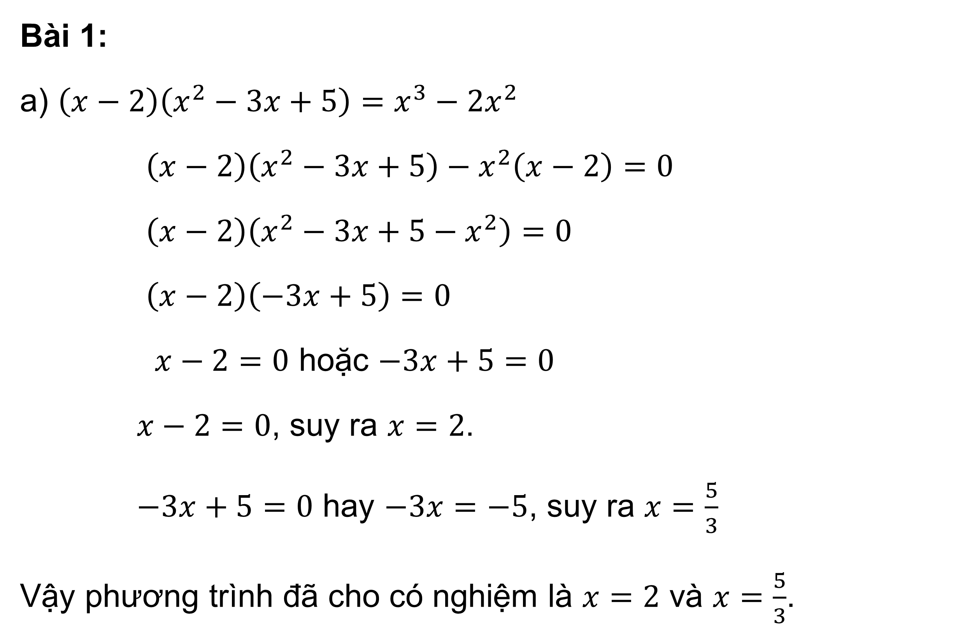
Bài 1:
a) $\left(x−2\right)\left(x^{2}−3x+5\right)=x^{3}−2x^{2}$
$\left(x−2\right)\left(x^{2}−3x+5\right)−x^{2}\left(x−2\right)=0$
$\left(x−2\right)\left(x^{2}−3x+5−x^{2}\right)=0$
$\left(x−2\right)\left(−3x+5\right)=0$
$x−2=0$ hoặc $−3x+5=0$
$x−2=0$, suy ra $x=2$.
$−3x+5=0$ hay $−3x=−5$, suy ra $x=\frac{5}{3}$
Vậy phương trình đã cho có nghiệm là $x=2$ và $x=\frac{5}{3}$.
Giải

Slide 5
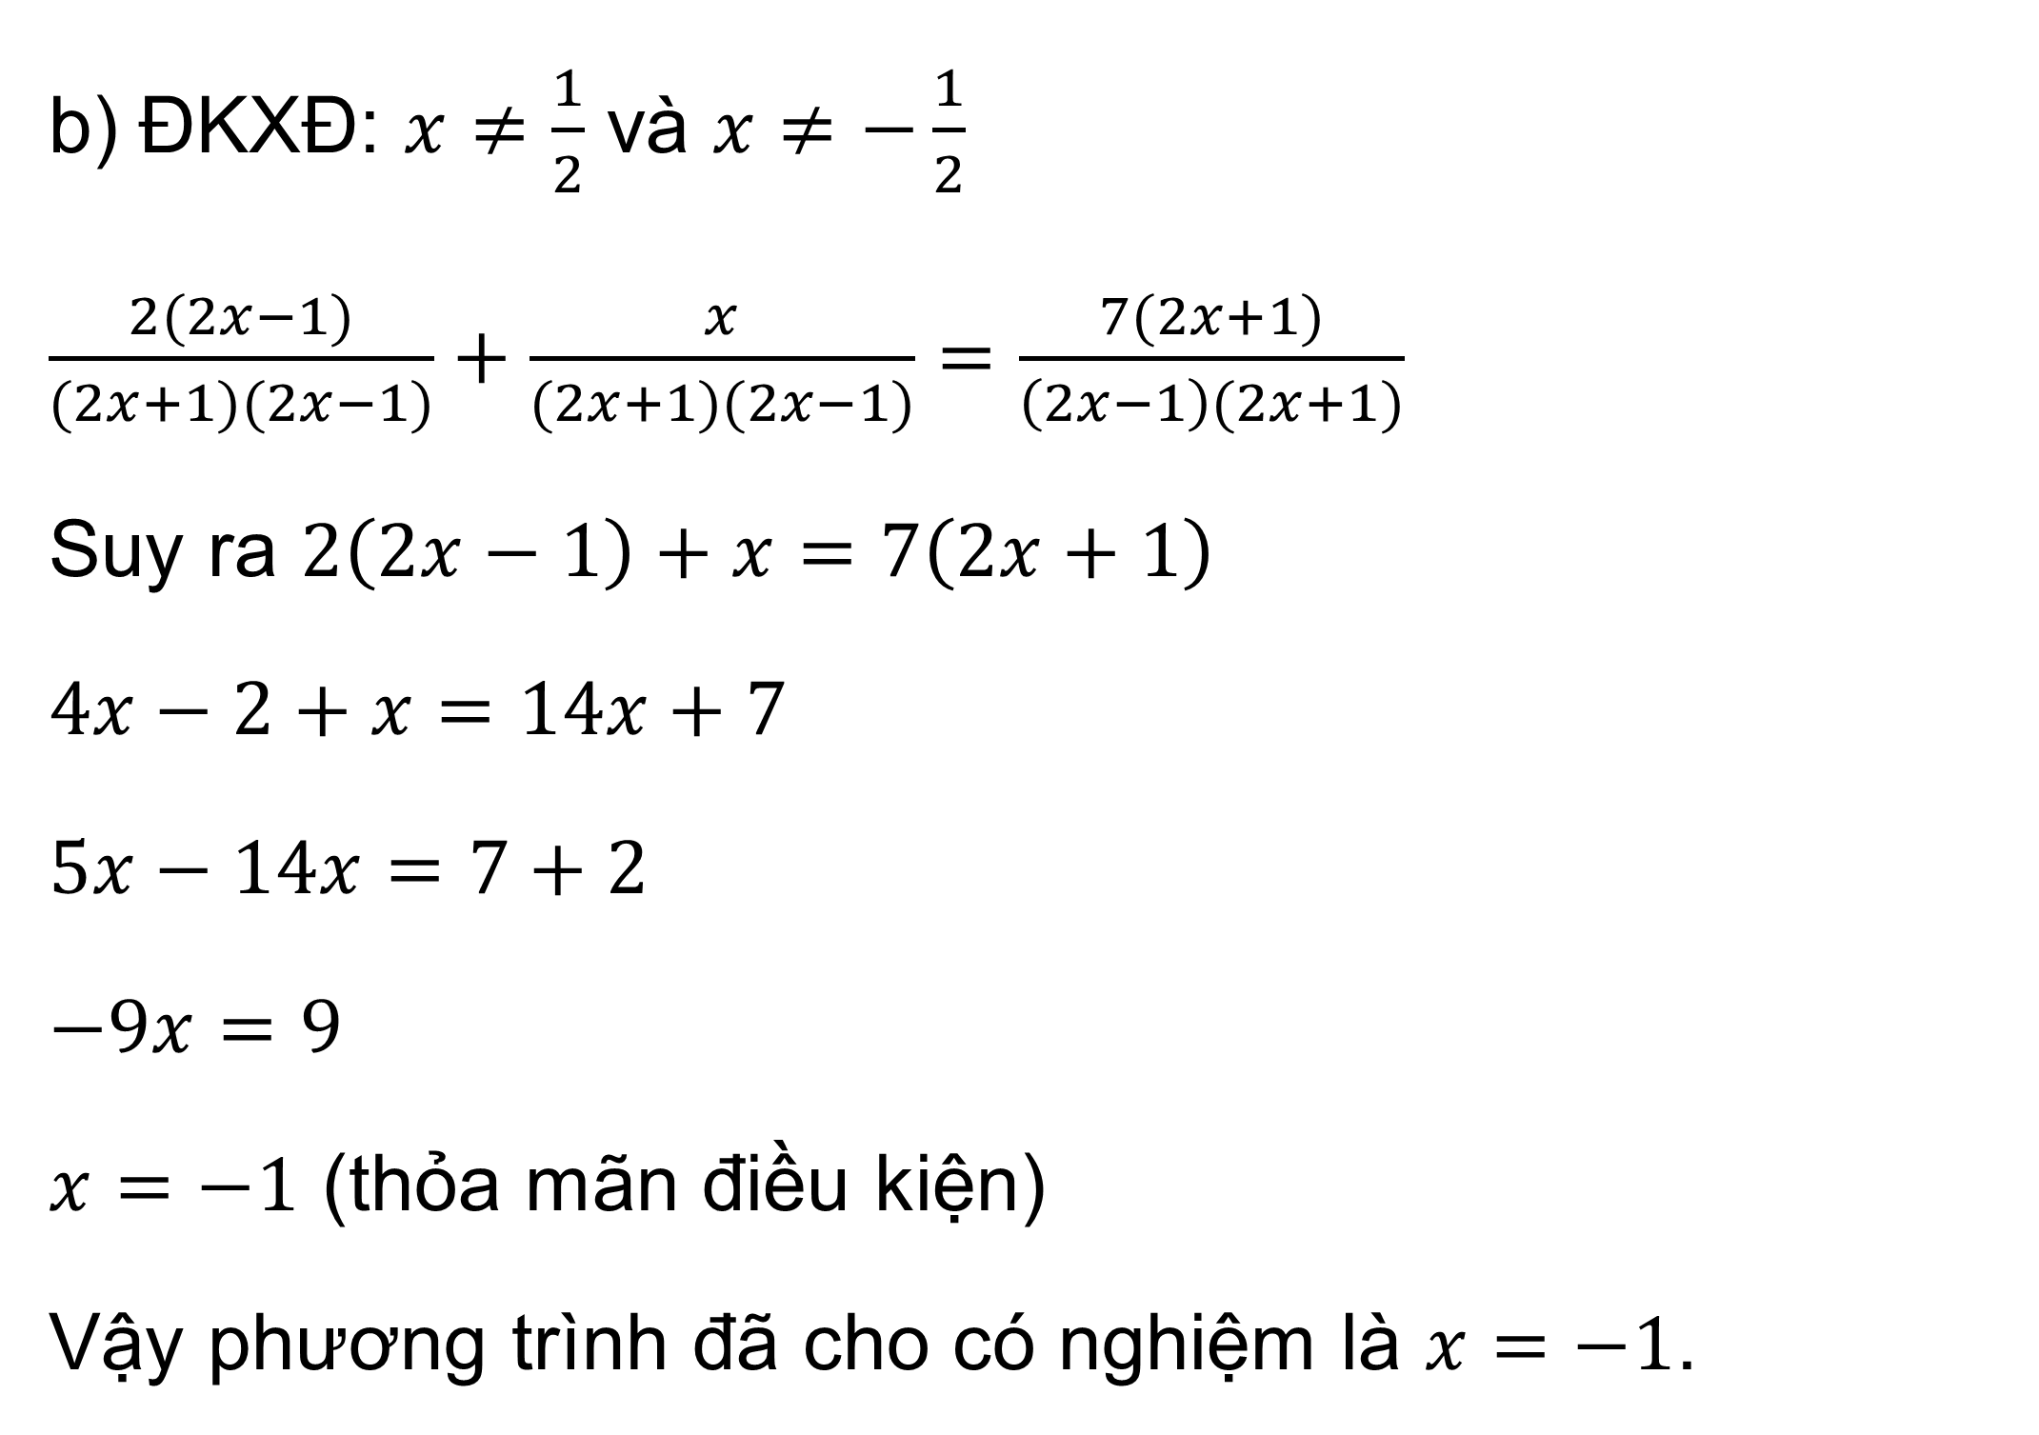
Giải
b) ĐKXĐ: $x≠\frac{1}{2}$ và $x≠−\frac{1}{2}$
$\frac{2(2x−1)}{(2x+1)(2x−1)}+\frac{x}{(2x+1)(2x−1)}=\frac{7(2x+1)}{\left(2x−1\right)(2x+1)}$
Suy ra $2\left(2x−1\right)+x=7\left(2x+1\right)$
$4x−2+x=14x+7$
$5x−14x=7+2$
$−9x=9$
$x=−1$ (thỏa mãn điều kiện)
Vậy phương trình đã cho có nghiệm là $x=−1$.

Slide 6
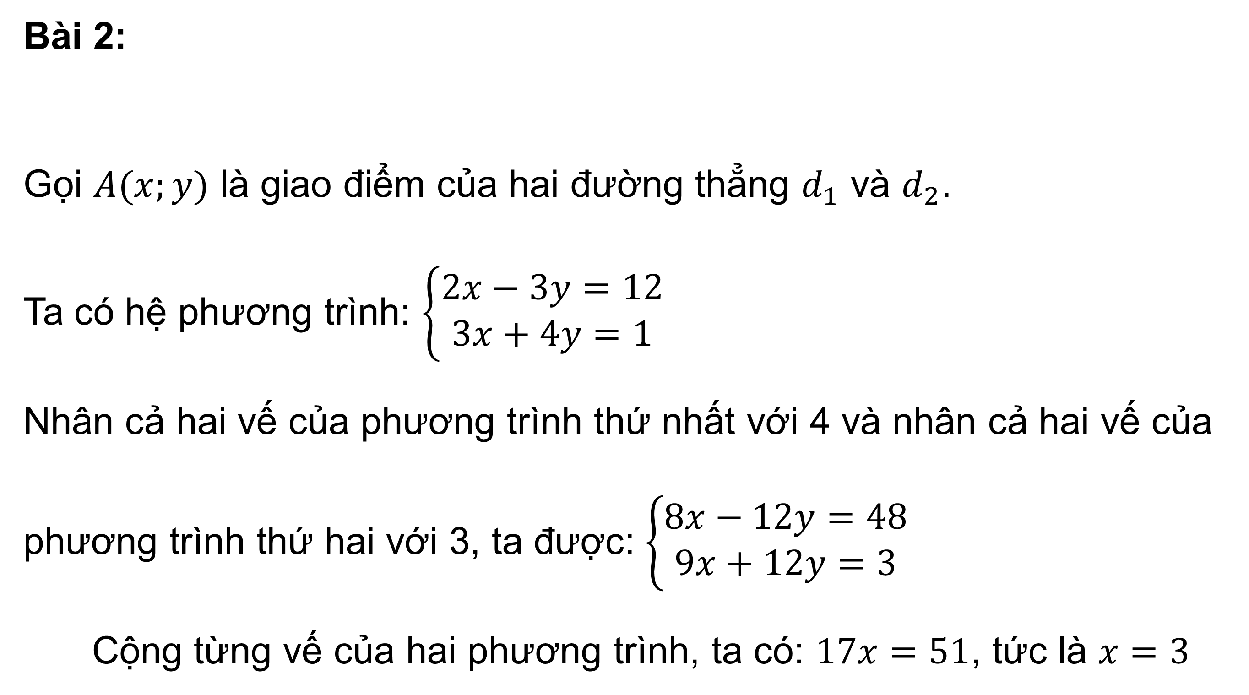
Bài 2:
Gọi $A(x;y)$ là giao điểm của hai đường thẳng $d_{1}$ và $d_{2}$.
Ta có hệ phương trình: $\left\{\begin{aligned}2x−3y=12 \\ 3x+4y=1\end{aligned}\right.$
Nhân cả hai vế của phương trình thứ nhất với 4 và nhân cả hai vế của phương trình thứ hai với 3, ta được: $\left\{\begin{aligned}8x−12y=48 \\ 9x+12y=3\end{aligned}\right.$
Cộng từng vế của hai phương trình, ta có: $17x=51$, tức là $x=3$
Giải

Slide 7
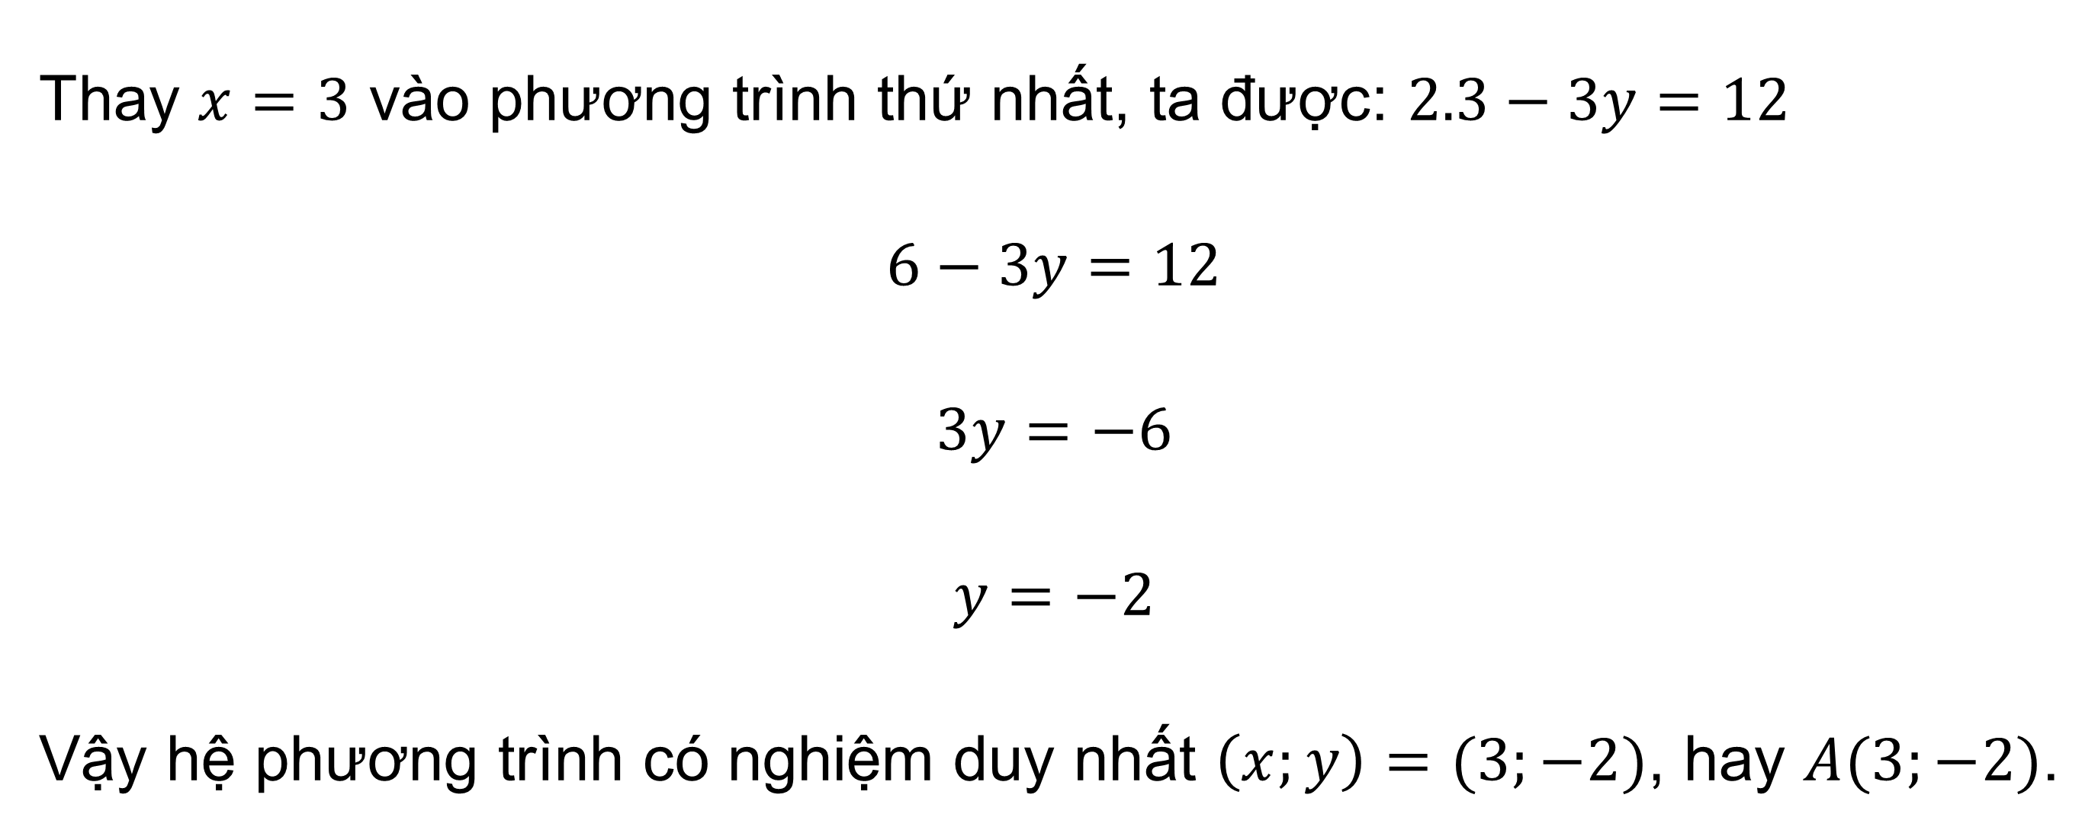
Giải
Thay $x=3$ vào phương trình thứ nhất, ta được: $2.3−3y=12$
$$6−3y=12$$
$$3y=−6$$
$$y=−2$$
Vậy hệ phương trình có nghiệm duy nhất $\left(x;y\right)=(3;−2)$, hay $A(3;−2)$.

Slide 8

Giải
Thay $x=3;y=−2$ vào $d$, ta có: $3\left(2m+3\right)−3m+4=−2$
$$6m+9−3m+4=−2$$
$$3m=−15$$
$$m=−5$$
Vậy $m=−5$ thì $d$ đi qua giao điểm của $d_{1}$ và $d_{2}$.

Slide 9
ÔN TẬP KIẾN THỨC

Slide 10
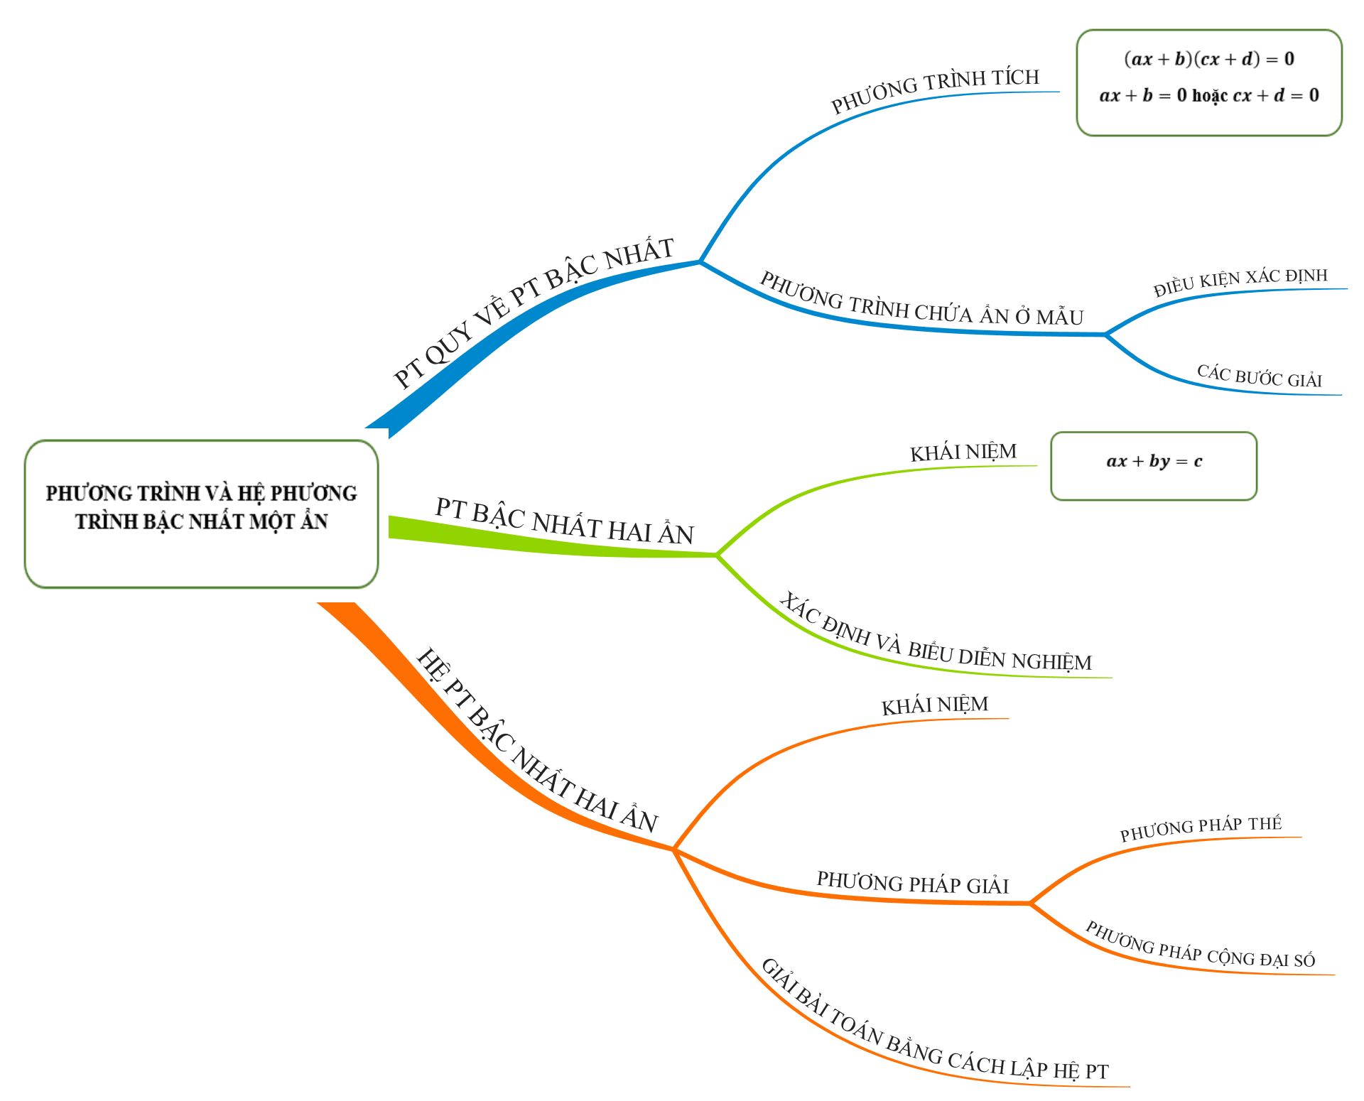

Slide 11



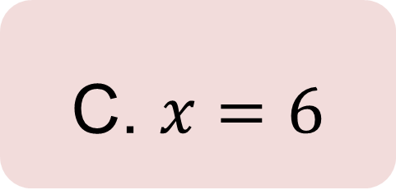
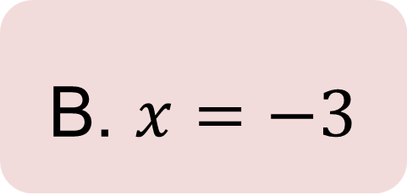
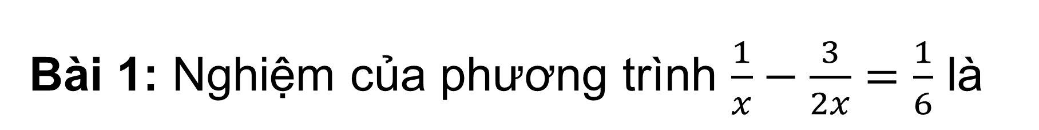
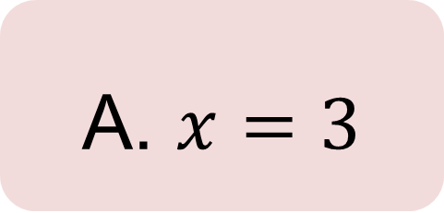
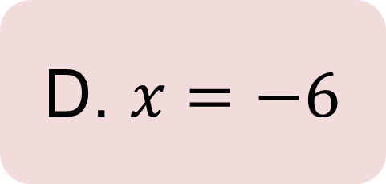
BÀI TẬP TRẮC NGHIỆM
Bài 1: Nghiệm của phương trình $\frac{1}{x}−\frac{3}{2x}=\frac{1}{6}$ là
A. $x=3$
B. $x=−3$
C. $x=6$
D. $x=−6$
Notes:
GV chọn đáp án đúng bằng cách bấm vào từng ô đáp án

Slide 12
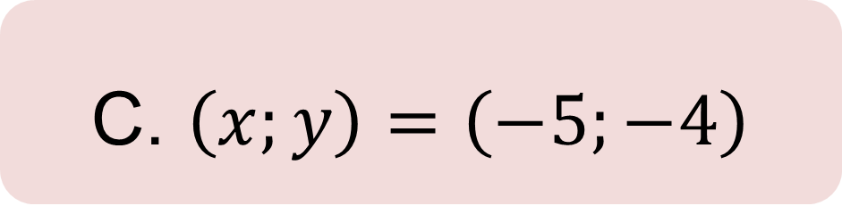
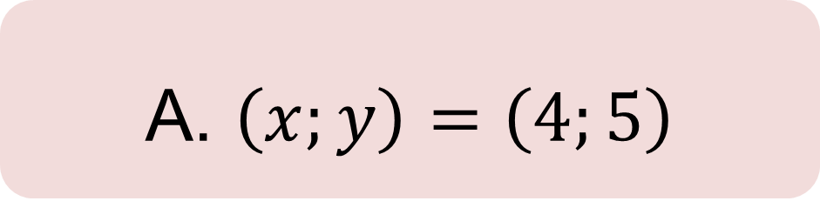

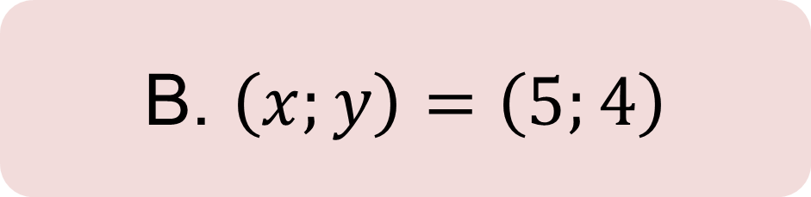
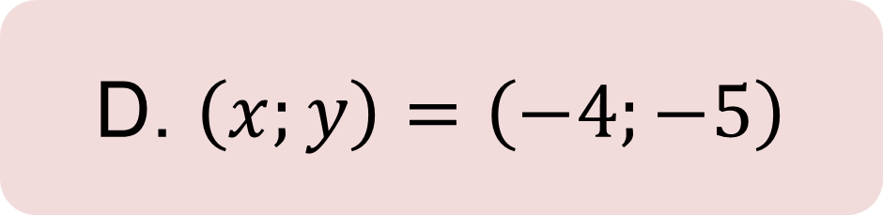
BÀI TẬP TRẮC NGHIỆM
Bài 2: Nghiệm của hệ phương trình $\left\{\begin{aligned}x+y=9 \\ x−y=−1\end{aligned}\right.$ là
A. $\left(x;y\right)=\left(4;5\right)$
B. $\left(x;y\right)=\left(5;4\right)$
C. $\left(x;y\right)=\left(−5;−4\right)$
D. $\left(x;y\right)=\left(−4;−5\right)$
Notes:
GV chọn đáp án đúng bằng cách bấm vào từng ô đáp án

Slide 13
LUYỆN TẬP

Slide 14



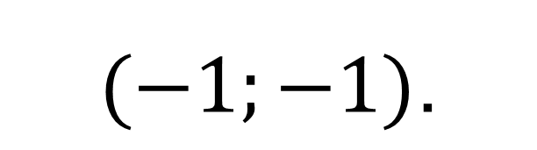




Phương trình $3x+y=−2$ có nghiệm là cặp số nào sau đây ?
Câu 1
A
$$(1;−5)\text{.}$$
C
$$(−1;−1)\text{.}$$
B
$$(0;2)\text{.}$$
D
$$(2;4)\text{.}$$

Slide 15



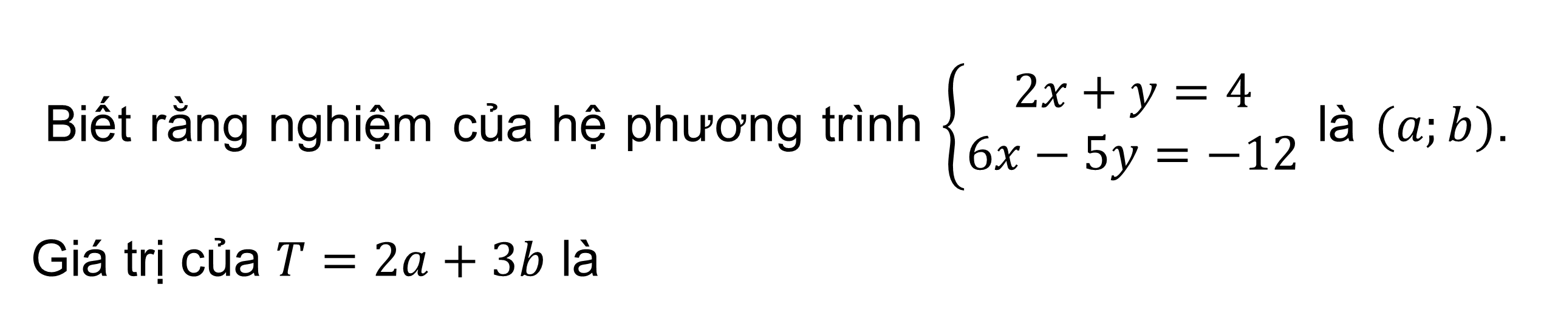

Biết rằng nghiệm của hệ phương trình $\left\{\begin{aligned}2x+y=4 \\ 6x−5y=−12\end{aligned}\right.$ là $(a;b)$. Giá trị của $T=2a+3b$ là
Câu 2
A
$$8$$
C
$$11$$
B
$$−8$$
D
$$10$$

Slide 16
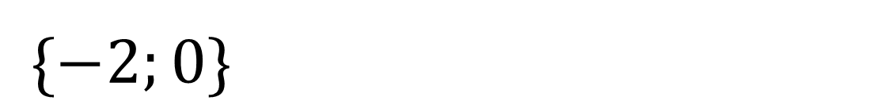

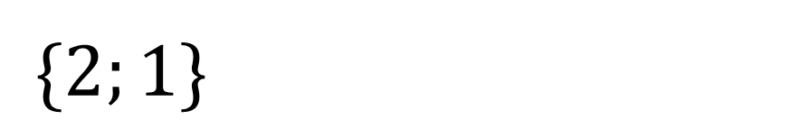

Câu 3
Tập nghiệm của phương trình $\left(x+2\right)\left(x^{2}+1\right)=0$ là
A
$$\{−2;1\}$$
C
$$\{−2\}$$
B
$\{2;1\}$
D
$\{−2;0\}$

Slide 17





Câu 4
Điều kiện xác định của phương trình $\frac{x−2}{x}+\frac{3}{2x−1}=0$
$$x≠\frac{1}{2}$$
A
$$x≠0$$
C
$x≠\frac{1}{2}$ và $x≠0$
$x≠0$ hoặc $x≠\frac{1}{2}$
B
D

Slide 18




Một số học sinh hùn tiền nhau mua một món quà sinh nhật. Nếu có thêm 4 học sinh thì mỗi học sinh tốn ít hơn 20 ngàn đồng, nhưng nếu bớt đi 2 học sinh thì mỗi học sinh phải tốn thêm 20 ngàn đồng so với dự định. Vậy số học sinh lúc đầu là :
Câu 5
A
$$7$$
C
$$9$$
B
$$8$$
D
$$10$$

Slide 19



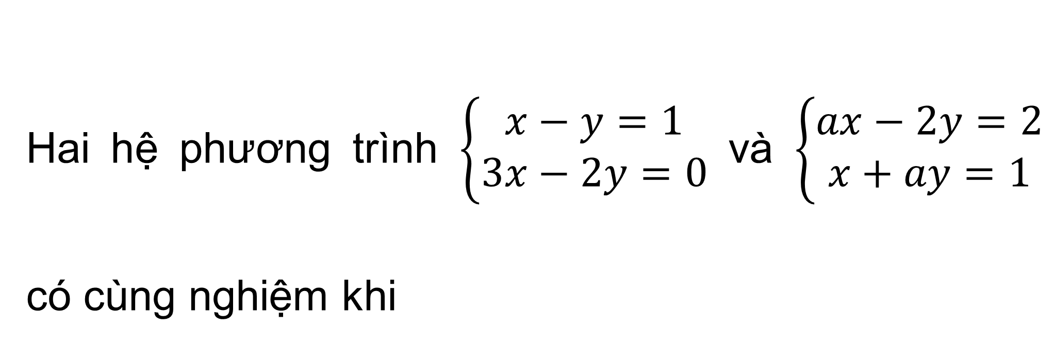

Hai hệ phương trình $\left\{\begin{aligned}x−y=1 \\ 3x−2y=0\end{aligned}\right.$ và $\left\{\begin{aligned}ax−2y=2 \\ x+ay=1\end{aligned}\right.$ có cùng nghiệm khi
Câu 6
A
$$a=−1;b=2$$
C
$$a=2;b=−1$$
B
$$a=1;b=2$$
D
$$a=2;b=1$$

Slide 20
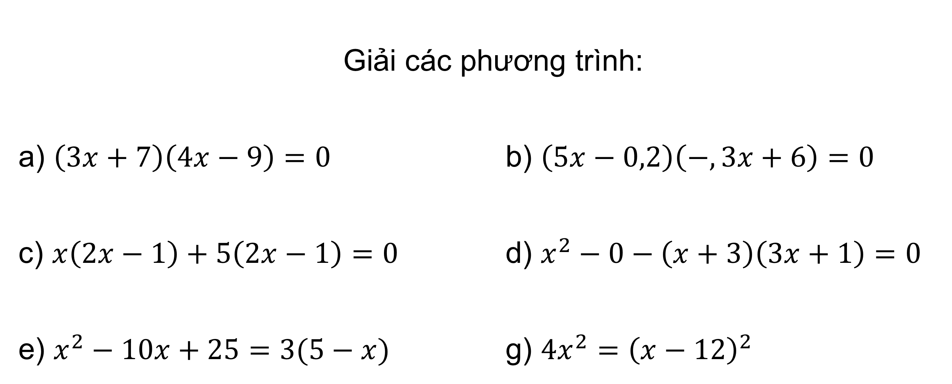
Giải các phương trình:
a) $\left(3x+7\right)\left(4x−9\right)=0$ b) $\left(5x−0,2\right)\left(−,3x+6\right)=0$
c) $x\left(2x−1\right)+5\left(2x−1\right)=0$ d) $x^{2}−0−\left(x+3\right)\left(3x+1\right)=0$
e) $x^{2}−10x+25=3(5−x)$ g) $4x^{2}={\left(x−12\right)}^{2}$
Bài 3 (SGK – trang 26)

Slide 21
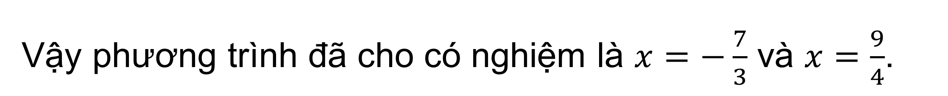
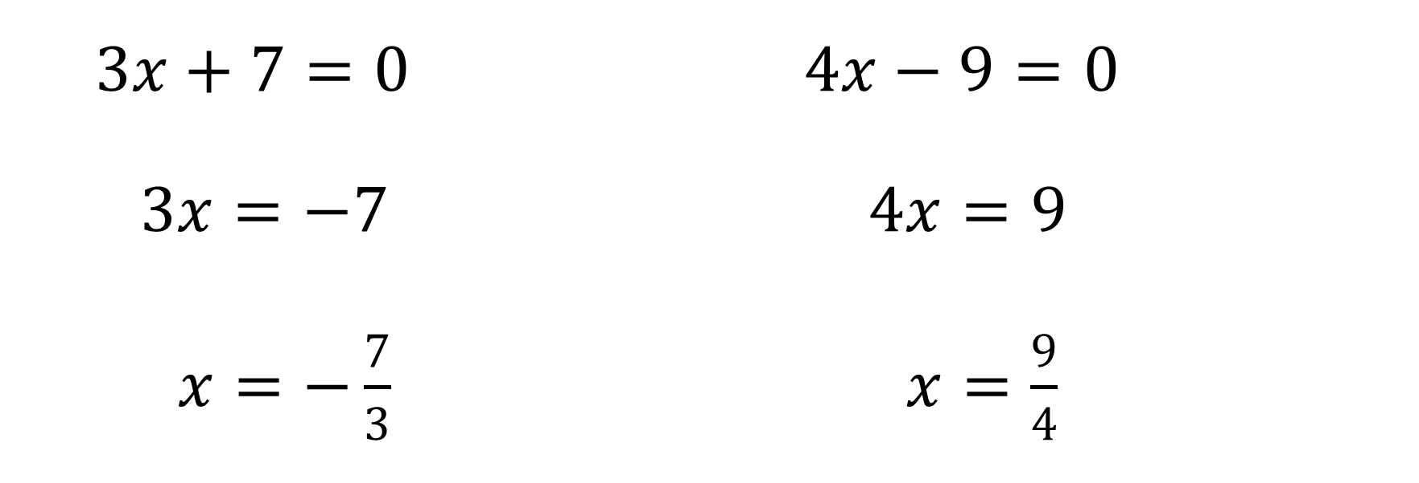
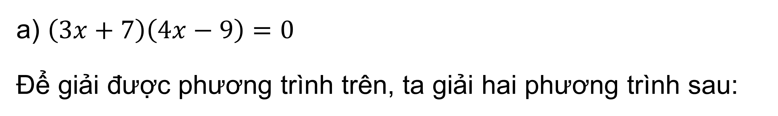
Giải
a) $\left(3x+7\right)\left(4x−9\right)=0$
Để giải được phương trình trên, ta giải hai phương trình sau:
$$3x+7=0$$ $3x=−7$ $x=−\frac{7}{3}$ | $$4x−9=0$$ $4x=9$ $x=\frac{9}{4}$
Vậy phương trình đã cho có nghiệm là $x=−\frac{7}{3}$ và $x=\frac{9}{4}$.

Slide 22
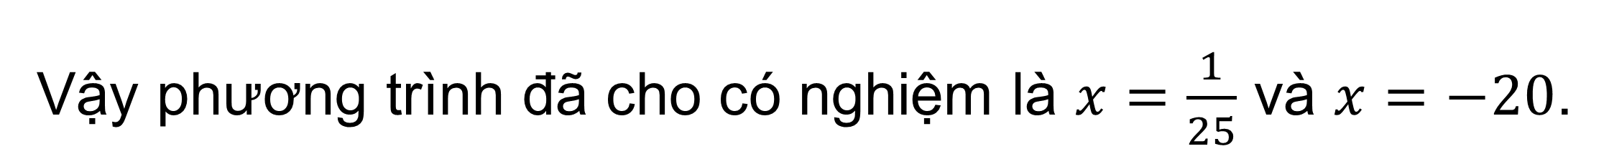
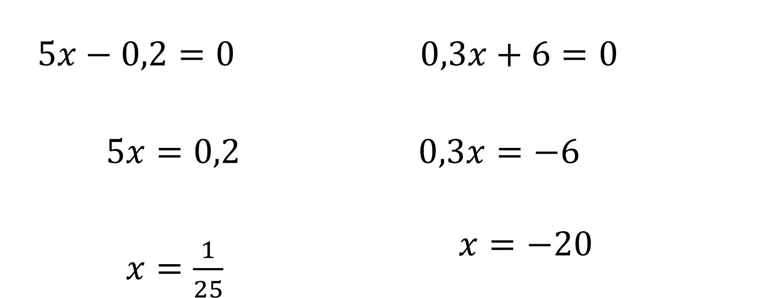
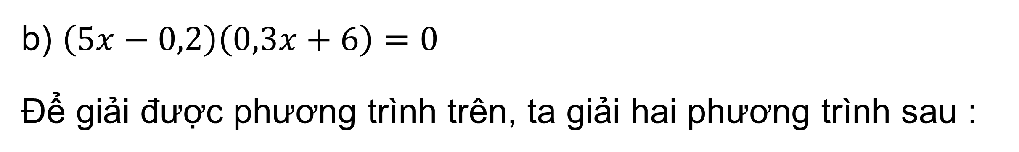
Giải
b) $\left(5x−0,2\right)\left(0,3x+6\right)=0$
Để giải được phương trình trên, ta giải hai phương trình sau :
$$5x−0,2=0$$ $5x=0,2$ $x=\frac{1}{25}$ | $$0,3x+6=0$$ $0,3x=−6$ $x=−20$
Vậy phương trình đã cho có nghiệm là $x=\frac{1}{25}$ và $x=−20$.

Slide 23
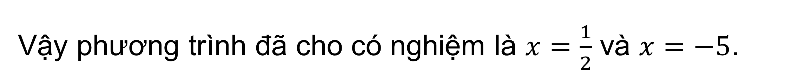
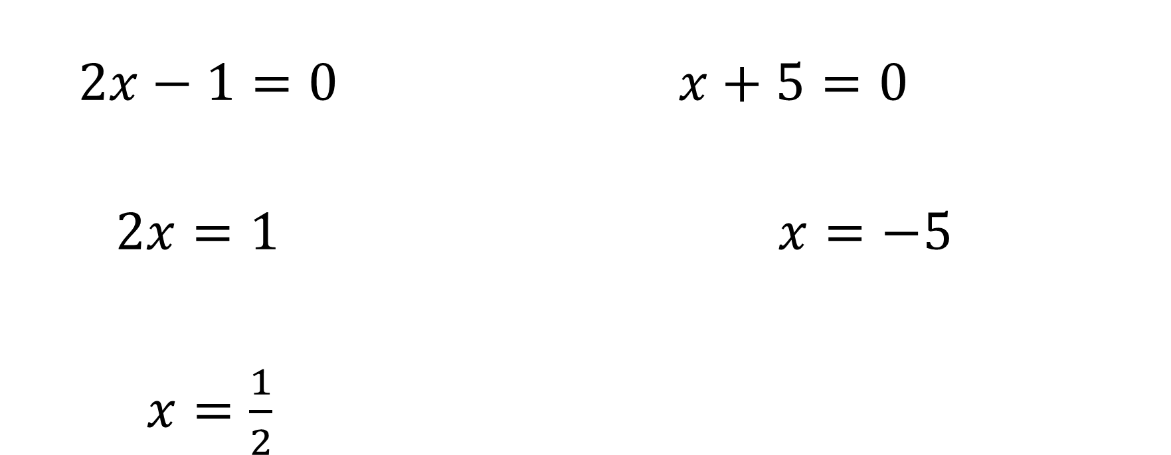
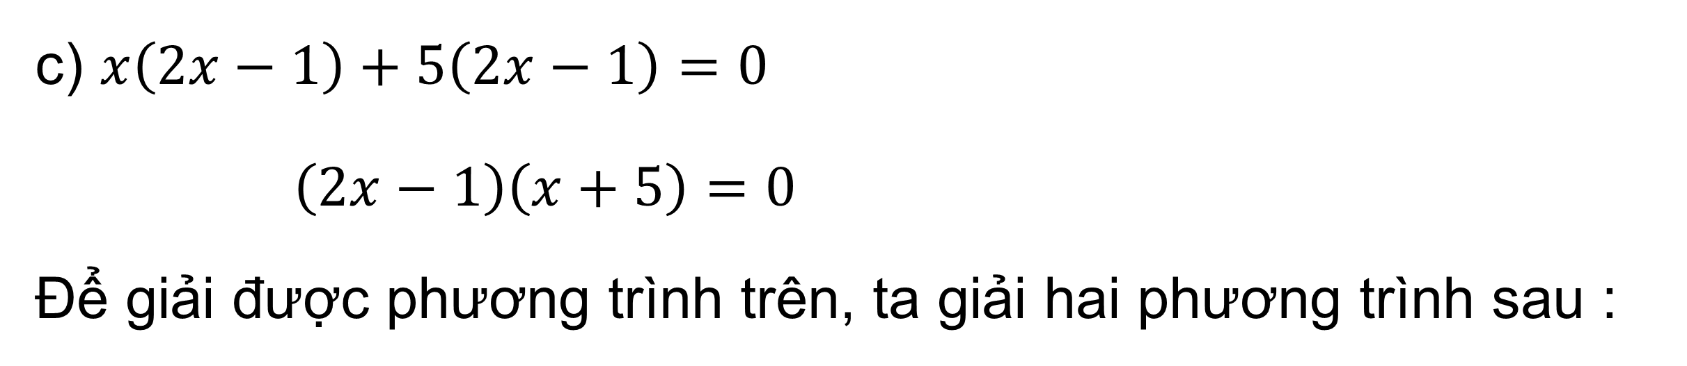
Giải
c) $x\left(2x−1\right)+5\left(2x−1\right)=0$
$\left(2x−1\right)\left(x+5\right)=0$
Để giải được phương trình trên, ta giải hai phương trình sau :
$$2x−1=0$$ $2x=1$ $x=\frac{1}{2}$ | $$x+5=0$$ $x=−5$
Vậy phương trình đã cho có nghiệm là $x=\frac{1}{2}$ và $x=−5$.

Slide 24
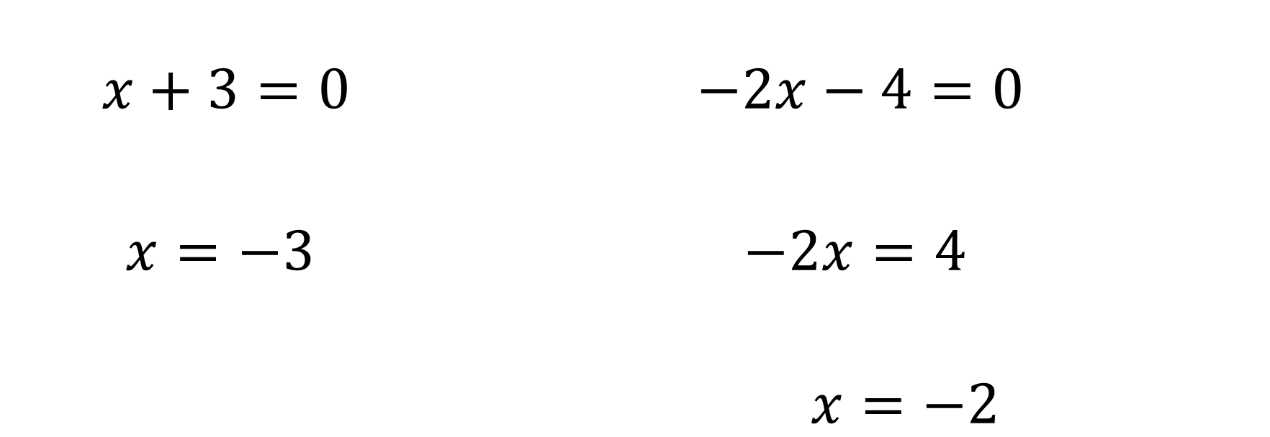
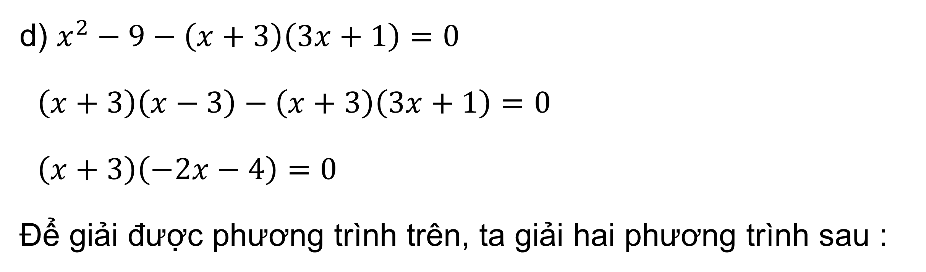
Giải
d) $x^{2}−9−\left(x+3\right)\left(3x+1\right)=0$
$\left(x+3\right)\left(x−3\right)−\left(x+3\right)\left(3x+1\right)=0$
$\left(x+3\right)\left(−2x−4\right)=0$
Để giải được phương trình trên, ta giải hai phương trình sau :
$$x+3=0$$ $x=−3$ | $$−2x−4=0$$ $−2x=4$ $x=−2$
Vậy phương trình đã cho có nghiệm là $x=−3$ và $x=−2$.

Slide 25
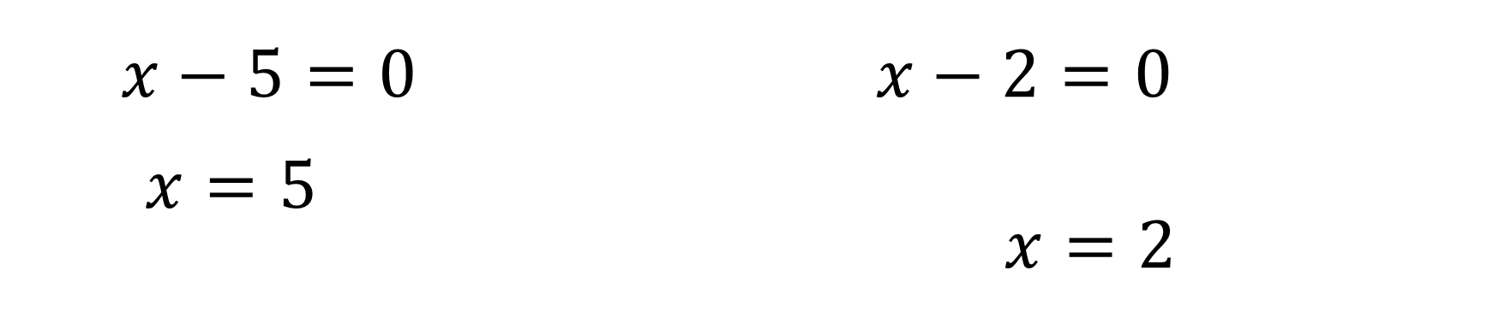
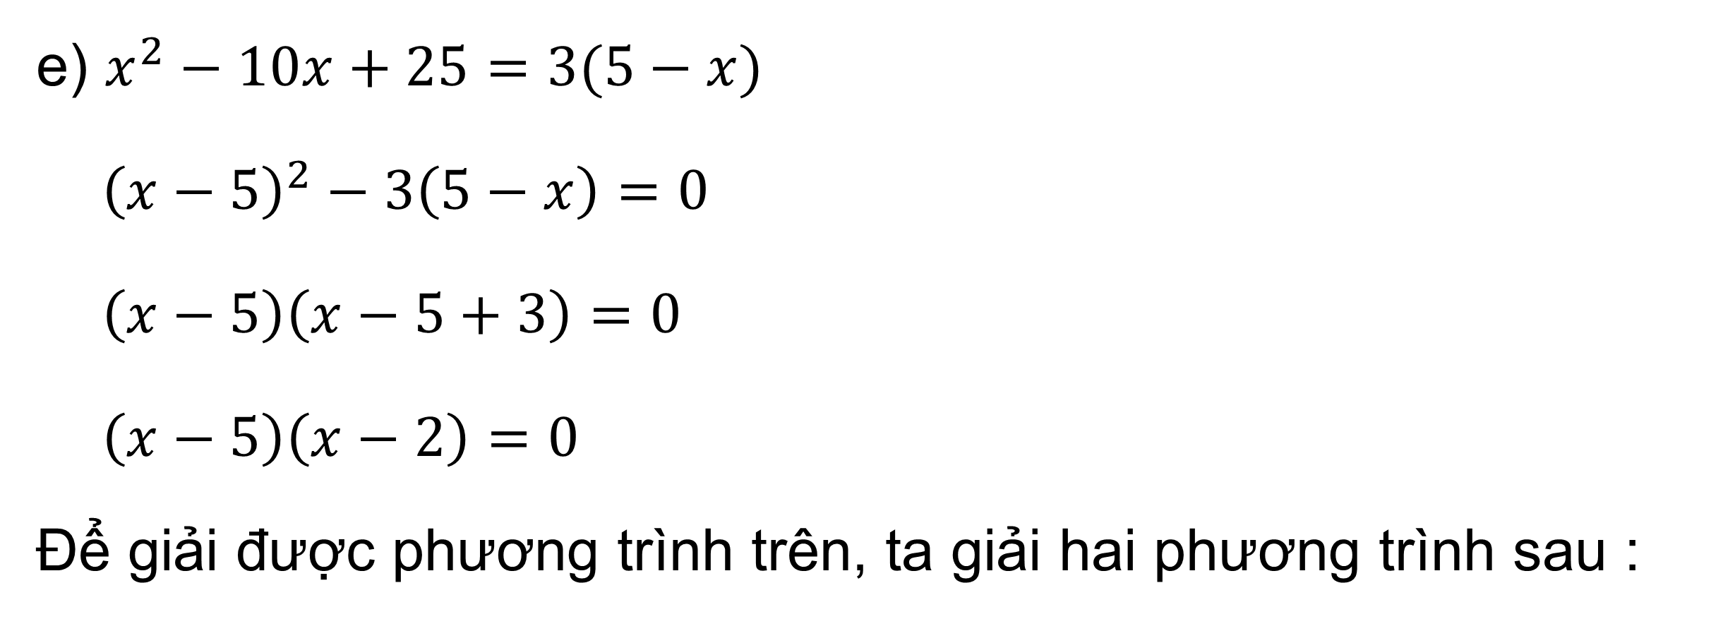
Giải
e) $x^{2}−10x+25=3(5−x)$
${\left(x−5\right)}^{2}−3\left(5−x\right)=0$
$\left(x−5\right)\left(x−5+3\right)=0$
$\left(x−5\right)\left(x−2\right)=0$
Để giải được phương trình trên, ta giải hai phương trình sau :
$$x−5=0$$ $x=5$ | $$x−2=0$$ $x=2$
Vậy phương trình đã cho có nghiệm là $x=5$ và $x=2$.

Slide 26
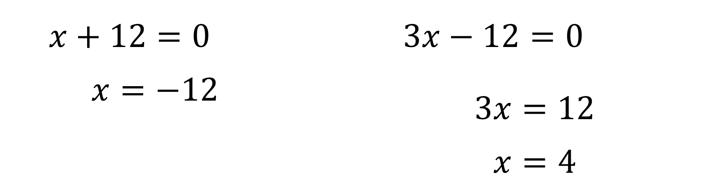
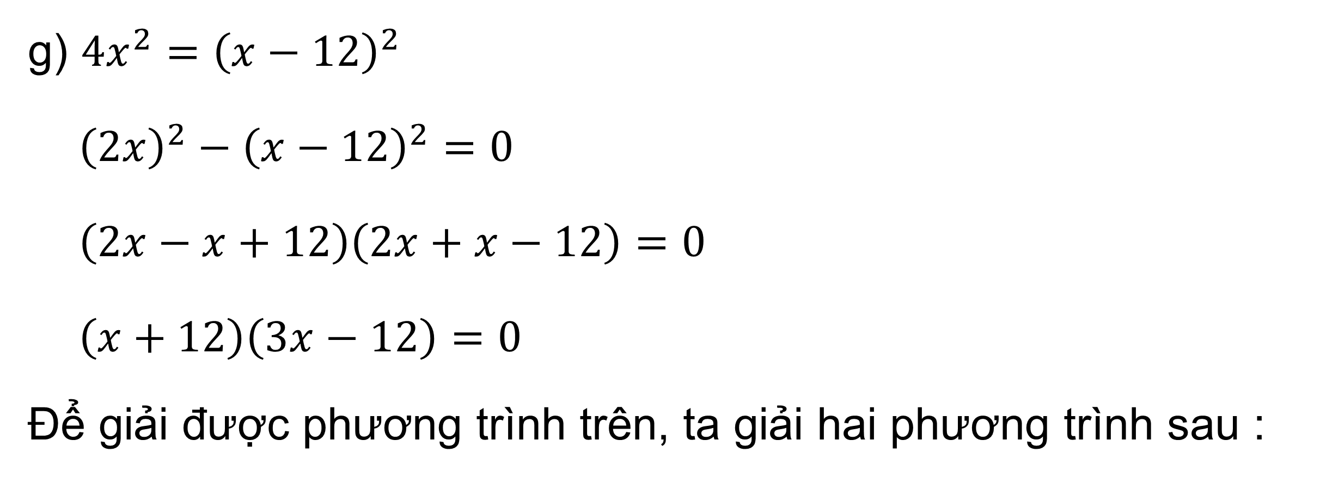
Giải
g) $4x^{2}={\left(x−12\right)}^{2}$
${\left(2x\right)}^{2}−{\left(x−12\right)}^{2}=0$
$\left(2x−x+12\right)\left(2x+x−12\right)=0$
$\left(x+12\right)\left(3x−12\right)=0$
Để giải được phương trình trên, ta giải hai phương trình sau :
$$x+12=0$$ $x=−12$ | $$3x−12=0$$ $3x=12$ $x=4$
Vậy phương trình đã cho có nghiệm là $x=−12$ và $x=4$.

Slide 27

Bài 4 (SGK – trang 26)
Giải các phương trình:
a) $\frac{−6}{x+3}=\frac{2}{3}$ b) $\frac{x−2}{2}+\frac{1}{2x}=0$
c) $\frac{8}{3x−4}=\frac{1}{x+2}$ d) $\frac{x}{x−2}+\frac{2}{{\left(x−2\right)}^{2}}=1$
e) $\frac{3x−2}{x+1}=4−\frac{x−2}{x−1}$ f) $\frac{x^{2}}{\left(x−1\right)\left(x−2\right)}=1−\frac{1}{x−1}$

Slide 28

Giải
a) Điều kiện xác định: $x≠−3$.
$$\frac{−6}{x+3}=\frac{2}{3}$$
$$\frac{−6.3}{3(x+3)}=\frac{2(x+3)}{3(x+3)}$$
$$−6.3=2(x+3)$$
$$−18=2x+6$$
$$−2x=24$$
$x=−12$ (thỏa mãn điều kiện)
Vậy phương trình đã cho có nghiệm $x=−12$.

Slide 29

b) Điều kiện xác định : $x≠0$.
$$\frac{x−2}{2}+\frac{1}{2x}=0$$
$$\frac{\left(x−2\right)x}{2x}+\frac{1}{2x}=0$$
$$\left(x−2\right)x+1=0$$
$$x^{2}−2x+1=0$$
$${\left(x−1\right)}^{2}=0$$
$$x−1=0$$
$x=1$ (thỏa mãn điều kiện)
Vậy phương trình đã cho có nghiệm $x=1$.
Giải

Slide 30

Giải
c) Điều kiện xác định : $x≠\frac{4}{3}$ và $x≠−2$.
$$\frac{8}{3x−4}=\frac{1}{x+2}$$
$$\frac{8(x+2)}{(3x−4)(x+2)}=\frac{3x−4}{(x+2)(3x−4)}$$
$$8\left(x+2\right)=3x−4$$
$$5x=−20$$
$x=−4$ (thỏa mãn điều kiện)
Vậy phương trình đã cho có nghiệm $x=−4$.

Slide 31

Giải
d) Điều kiện xác định : $x≠2$.
$$\frac{x}{x−2}+\frac{2}{{\left(x−2\right)}^{2}}=1$$
$$\frac{x(x−2)}{{\left(x−2\right)}^{2}}+\frac{2}{{\left(x−2\right)}^{2}}=\frac{{\left(x−2\right)}^{2}}{{\left(x−2\right)}^{2}}$$
$$x\left(x−2\right)+2={\left(x−2\right)}^{2}$$
$$x^{2}−2x+2=x^{2}−4x+4$$
$$2x=2$$
$x=1$ (thỏa mãn điều kiện)
Vậy phương trình đã cho có nghiệm $x=1$.

Slide 32
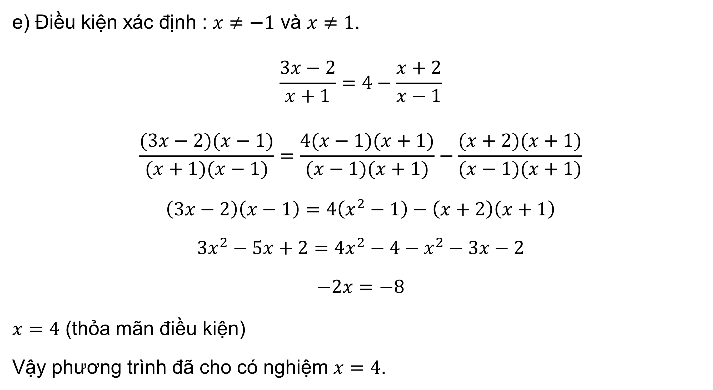
Giải
e) Điều kiện xác định : $x≠−1$ và $x≠1$.
$$\frac{3x−2}{x+1}=4−\frac{x+2}{x−1}$$
$$\frac{(3x−2)(x−1)}{(x+1)(x−1)}=\frac{4(x−1)(x+1)}{(x−1)(x+1)}−\frac{(x+2)(x+1)}{(x−1)(x+1)}$$
$$\left(3x−2\right)\left(x−1\right)=4\left(x^{2}−1\right)−\left(x+2\right)\left(x+1\right)$$
$$3x^{2}−5x+2=4x^{2}−4−x^{2}−3x−2$$
$$−2x=−8$$
$x=4$ (thỏa mãn điều kiện)
Vậy phương trình đã cho có nghiệm $x=4$.

Slide 33

g) Điều kiện xác định : $x≠1$ và $x≠2$
$$\frac{x^{2}}{(x−1)(x−2)}=\frac{(x−1)(x−2)}{(x−1)(x−2)}−\frac{x−2}{(x−1)(x−2)}$$
$$x^{2}=\left(x−1\right)\left(x−2\right)−(x−2)$$
$$x^{2}=x^{2}−3x+2−x+2$$
$$4x=4$$
$x=1$ (Không thỏa mãn điều kiện)
Vậy phương trình đã cho vô nghiệm.
Giải

Slide 34

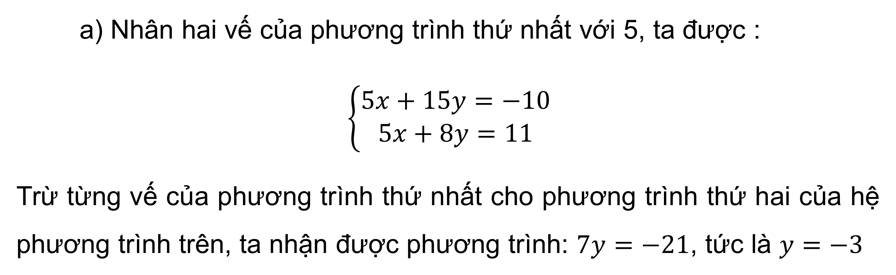
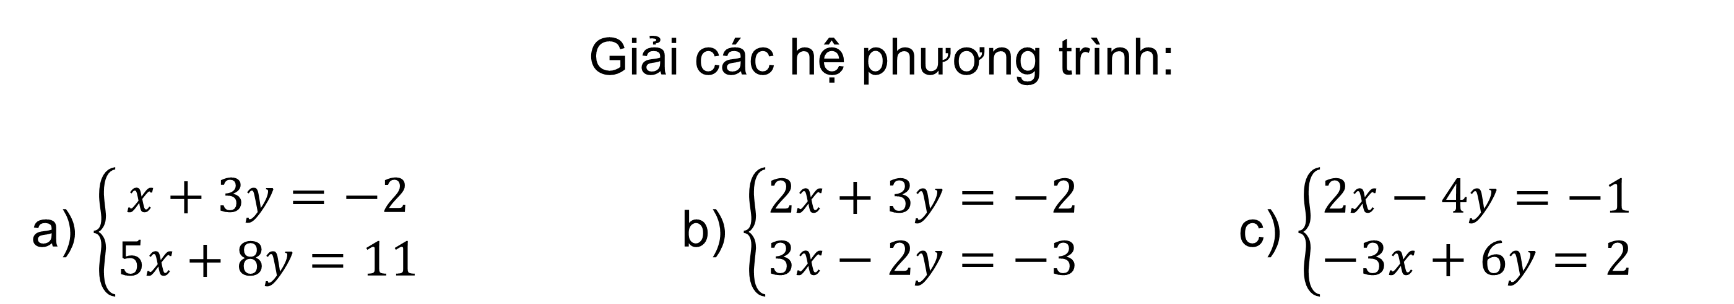
Giải các hệ phương trình:
a) $\left\{\begin{aligned}x+3y=−2 \\ 5x+8y=11\end{aligned}\right.$ b) $\left\{\begin{aligned}2x+3y=−2 \\ 3x−2y=−3\end{aligned}\right.$ c) $\left\{\begin{aligned}2x−4y=−1 \\ −3x+6y=2\end{aligned}\right.$
Bài 5 (SGK – trang 26)
Giải
a) Nhân hai vế của phương trình thứ nhất với 5, ta được :
$$\left\{\begin{aligned}5x+15y=−10 \\ 5x+8y=11\end{aligned}\right.$$
Trừ từng vế của phương trình thứ nhất cho phương trình thứ hai của hệ phương trình trên, ta nhận được phương trình: $7y=−21$, tức là $y=−3$

Slide 35
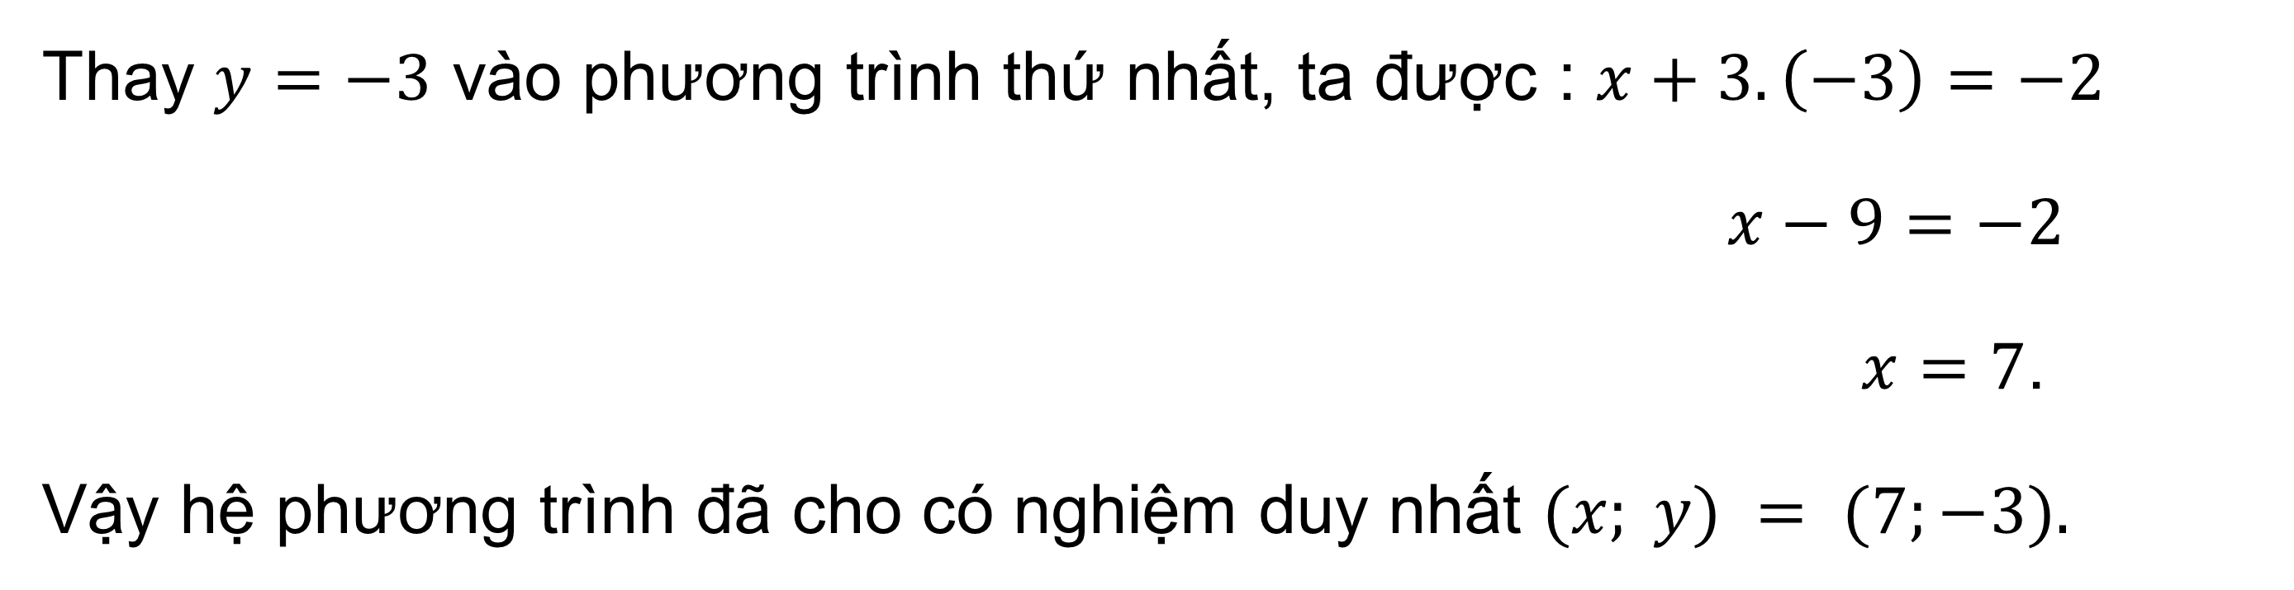
Giải các hệ phương trình:
a) $\left\{\begin{aligned}x+3y=−2 \\ 5x+8y=11\end{aligned}\right.$ b) $\left\{\begin{aligned}2x+3y=−2 \\ 3x−2y=−3\end{aligned}\right.$ c) $\left\{\begin{aligned}2x−4y=−1 \\ −3x+6y=2\end{aligned}\right.$
Bài 5 (SGK – trang 26)
Giải
Thay $y=−3$ vào phương trình thứ nhất, ta được : $x+3.\left(−3\right)=−2$
$x−9=−2$
$x=7$.
Vậy hệ phương trình đã cho có nghiệm duy nhất $(x; y) = (7;−3).$

Slide 36
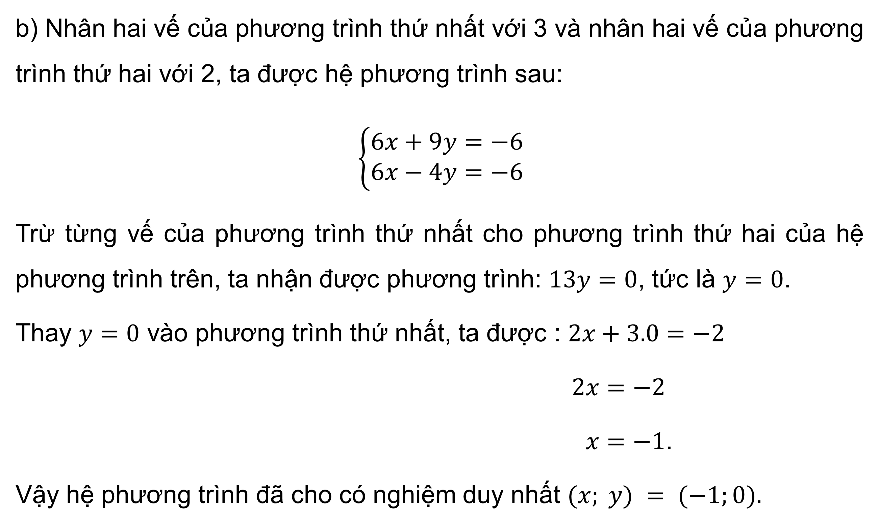
b) Nhân hai vế của phương trình thứ nhất với 3 và nhân hai vế của phương trình thứ hai với 2, ta được hệ phương trình sau:
$$\left\{\begin{aligned}6x+9y=−6 \\ 6x−4y=−6\end{aligned}\right.$$
Trừ từng vế của phương trình thứ nhất cho phương trình thứ hai của hệ phương trình trên, ta nhận được phương trình: $13y=0$, tức là $y=0$.
Thay $y=0$ vào phương trình thứ nhất, ta được : $2x+3.0=−2$
$2x=−2$
$x=−1$.
Vậy hệ phương trình đã cho có nghiệm duy nhất $(x; y) = (−1;0).$
Giải

Slide 37
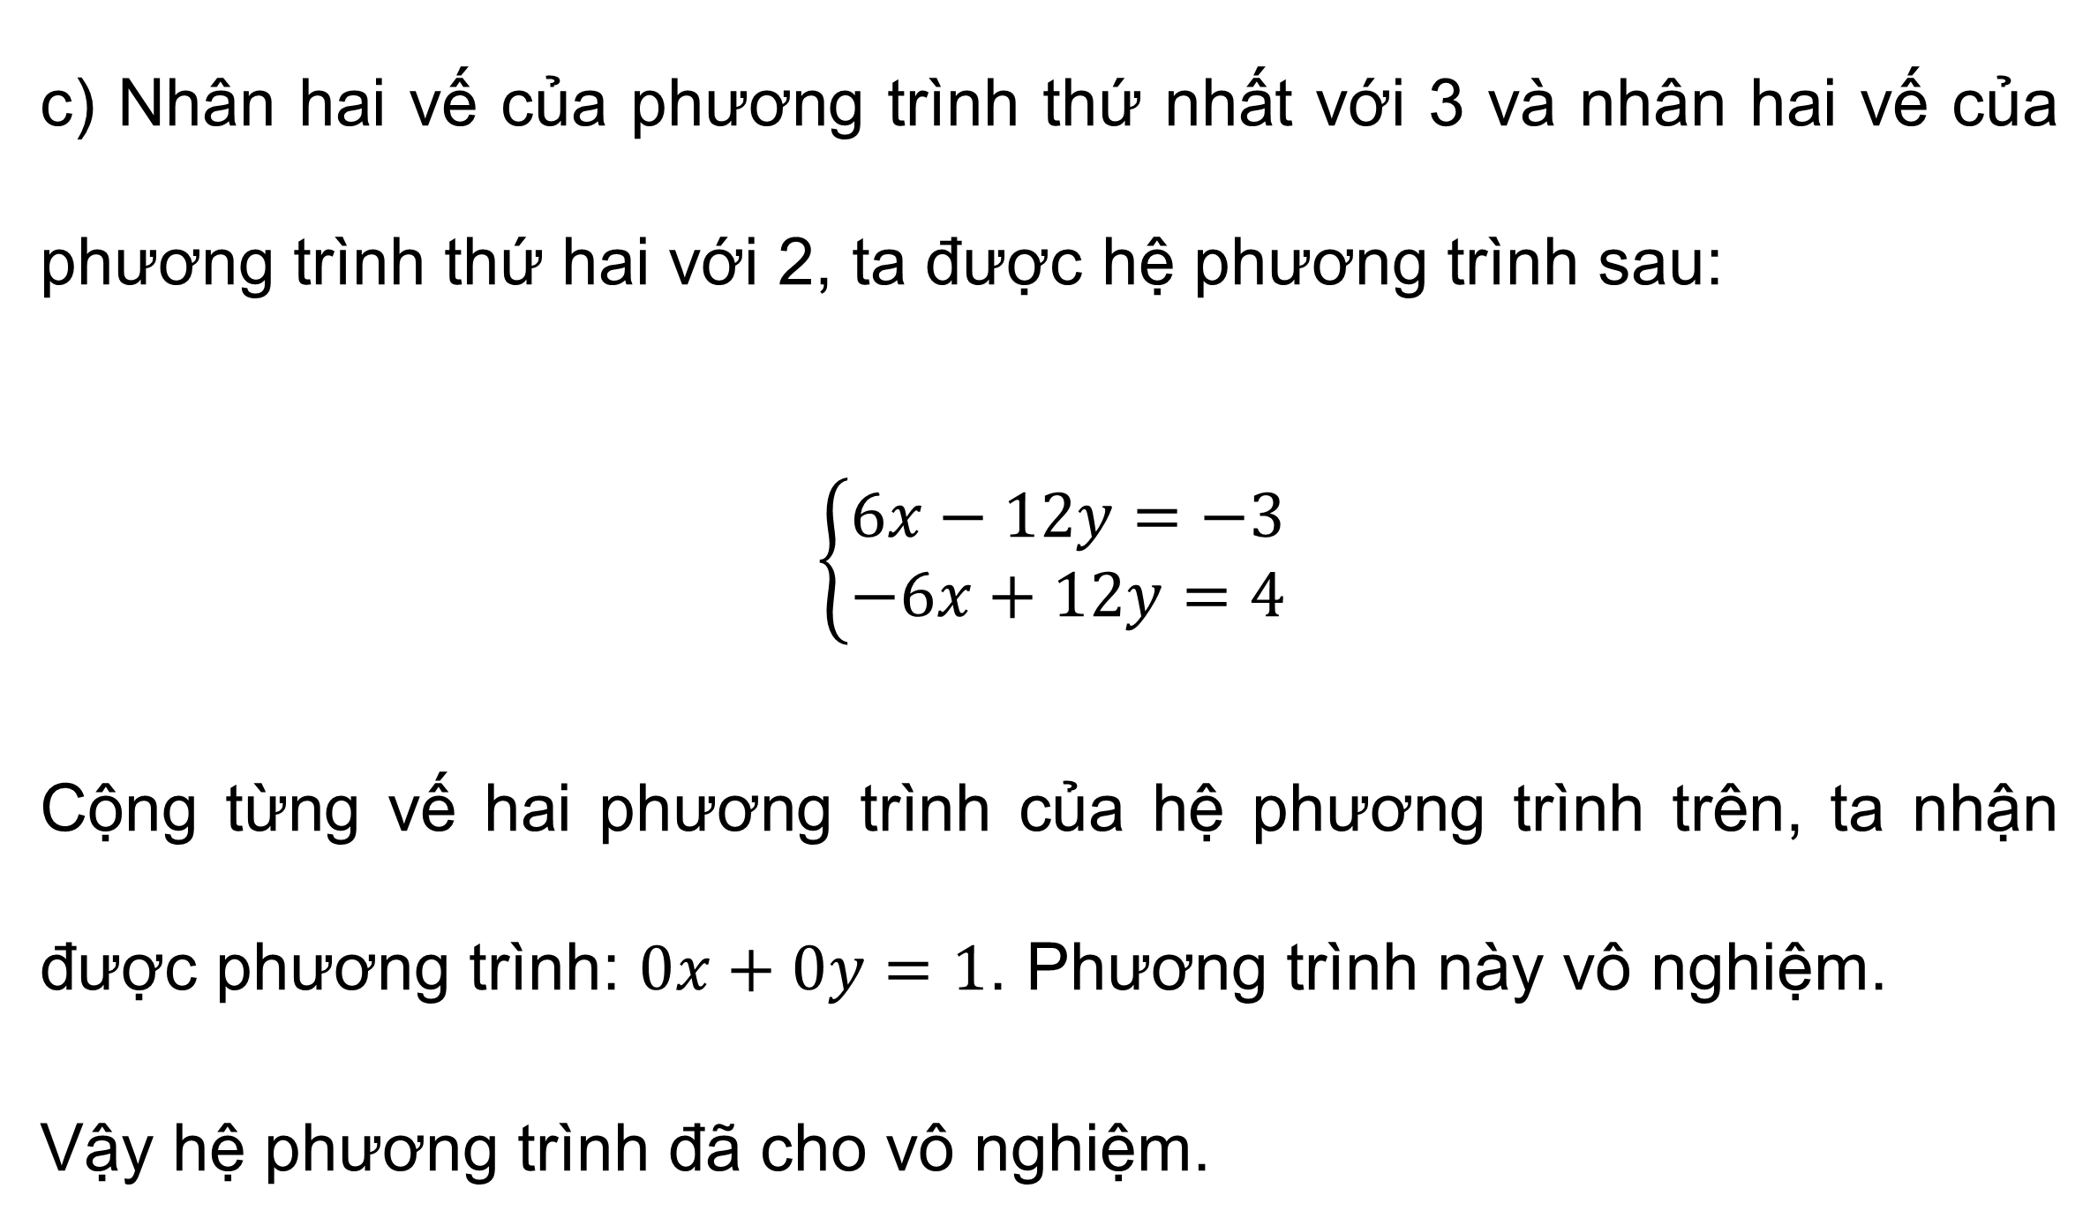
c) Nhân hai vế của phương trình thứ nhất với 3 và nhân hai vế của phương trình thứ hai với 2, ta được hệ phương trình sau:
$$\left\{\begin{aligned}6x−12y=−3 \\ −6x+12y=4\end{aligned}\right.$$
Cộng từng vế hai phương trình của hệ phương trình trên, ta nhận được phương trình: $0x+0y=1$. Phương trình này vô nghiệm.
Vậy hệ phương trình đã cho vô nghiệm.
Giải

Slide 38
VẬN DỤNG

Slide 39

Một nhóm bạn trẻ cùng tham gia khởi nghiệp và dự định góp vốn là 240 triệu đồng, số tiền mỗi người góp là như nhau. Nếu có thêm 2 người tham gia cùng thì số tiền mỗi người góp giảm đi 4 triệu đồng. Hỏi nhóm bạn trẻ đó có bao nhiêu người?
Bài 6 (SGK – trang 26)
Giải
Gọi $x$ (người) là số người ban đầu của nhóm bạn trẻ đó. ($x∈ℕ^{∗}$).
Lúc đầu, mỗi người góp số tiền là $\frac{240}{x}$ (triệu đồng).
Nếu có thêm 2 người thì mỗi người góp số tiền là $\frac{240}{x+2}$ (triệu đồng).

Slide 40


Giải
Ta có phương trình :
$\frac{240}{x}−\frac{240}{x+2}=4$
$\frac{240(x+2)}{x(x+2)}−\frac{240x}{x\left(x+2\right)}=\frac{4x(x+2)}{x(x+2)}$
$240x+480−240x=4x(x+2)$
$4x^{2}+8x−480=0$
$x^{2}+2x−120=0$
$\left(x−10\right)\left(x+12\right)=0$
$x−10=0$ hoặc $x+12=0$
$x=10$ hoặc $x=−12$
Ta thấy $x=10$ thỏa mãn điều kiện.
Vậy nhóm bạn trẻ đó có 10 người.

Slide 41


Bài 7 (SGK – trang 26)
Một nhóm công nhân cần phải cắt cỏ ở một số mặt sân cỏ. Nếu nhóm công nhân đó sử dụng 3 máy cắt cỏ ngồi lái và 2 máy cắt cỏ đẩy tay trong 10 phút thì cắt được 2 990 $m^{2}$ cỏ. Nếu nhóm công nhân đó sử dụng 4 máy cắt cỏ ngồi lái và 3 máy cắt cỏ cỏ đẩy tay trong 10 phút thì cắt được 4 060 $m^{2}$ cỏ. Hỏi trong 10 phút, mỗi loại máy trên sẽ cắt được bao nhiêu mét vuông cỏ? Biết rằng năng suất của các máy cắt cỏ cùng loại là như nhau.

Slide 42

Giải
Gọi $x$ ($m^{2}$) là số $m^{2}$ cỏ máy cắt cỏ ngồi lái cắt được trong 10 phút và $y$ ($m^{2}$) là số $m^{2}$ cỏ máy cắt cỏ đẩy tay cắt được trong 10 phút. ($x,y>0$).
Theo bài, nếu nhóm công nhân đó sử dụng 3 máy cắt cỏ ngồi lái và 2 máy cắt cỏ đẩy tay trong 10 phút thì cắt được 2 990$m^{2}$ nên ta có phương trình là: $3x+2y=2990$.
Nếu nhóm công nhân đó sử dụng 4 máy cắt cỏ ngồi lái và 3 máy cắt cỏ đẩy tay trong 10 phút thì cắt được 4 060$m^{2}$ cỏ nên ta có phương trình là : $4x+3y=4060$.
Ta có hệ phương trình : $\left\{\begin{aligned}3x+2y=2990 \\ 4x+3y=4060\end{aligned}\right.$

Slide 43



Giải
Nhân hai vế của phương trình thứ nhất với 3 và nhân hai vế của phương trình thứ hai với 2, ta được : $\left\{\begin{aligned}9x+6y=8970 \\ 8x+6y=8120\end{aligned}\right.$
Trừ từng vế của phương trình thứ nhất cho phương trình thứ hai của hệ phương trình trên, ta được : $x=850$ (thỏa mãn)
Thay $x=850$ vào phương trình thứ nhất ta được :
$$3.850+2y=2990$$
$$2550+2y=2990$$
$$2y=440$$
$y=220$ (thỏa mãn)
Vậy trong 10 phút, một chiếc máy cắt cỏ ngồi lái cắt được 850$m^{2}$ cỏ và một chiếc máy cắt cỏ đẩy tay cắt được 220$m^{2}$ cỏ.

Slide 44



Bài 8 (SGK – trang 27) Tại một buổi biểu diễn nhằm gây quỹ từ thiện, ban tổ chức đã bán được 500 vé. Trong đó có hai loại vé: vé loại I giá 100 000 đồng; vé loại II giá 75 000 đồng. Tổng số tiền thu được từ bán vé là 44 500 000 đồng. Tính số vé bán ra của mỗi loại.
Giải
Gọi $x,y$ (vé) lần lượt là số vé bán ra của vé loại I và vé loại II. ($0<x;y<500, x,y∈ℕ$).
Ban tổ chức đã bán được 500 vé cả hai loại vé nên ta có phương trình:
$x+y=500$.
Tổng số tiền thu được từ bán vé là 44 500 000 đồng nên ta có phương trình: $100 000x+75 000y=44 500 000$, hay $4x+3y=1780$.

Slide 45

Giải
Ta có hệ phương trình : $\left\{\begin{aligned}x+y=500 \\ 4x+3y=1780\end{aligned}\right.$
Nhân hai vế của phương trình thứ nhất với 4, ta được :
$$\left\{\begin{aligned}4x+4y=2000 \\ 4x+3y=1780\end{aligned}\right.$$
Trừ từng vế của phương trình thứ nhất cho phương trình thứ hai của hệ phương trình trên, ta được : $y=220$ (thỏa mãn).
Thay $y=220$ vào phương trình thứ nhất, ta có : $x+220=500$, tức là $x=280$(thỏa mãn).
Vậy vé loại I bán ra được 280 vé và vé loại 2 bán ra được 220 vé.

Slide 46
Bài 9 (SGK – trang 27)
Trong một đợt khuyến mãi, siêu thị giảm giá cho mặt hàng A là 20% và mặt hàng B là 15% so với giá niêm yết. Một khách hàng mua 2 món hàng A và 1 món hàng B thì phải trả số tiền là 362 000 đồng. Nhưng nếu mua trong khung giờ vàng thì mặt hàng A được giảm giá 30% và mặt hàng B được giảm giá 25% so với giá niêm yết. Một khách hàng mua 3 món hàng A và 2 món hàng B trong khung giờ vàng nên phải trả số tiền là 552 000 đồng. Tính giá niêm yết của mỗi mặt hàng A và B

Slide 47

Giải
Gọi $x,y$ (đồng) lần lượt là giá niêm yết của mặt hàng A và mặt hàng B. ($x;y>0$).
Khách hàng mua 2 món hàng A và 1 món hàng B thì phải trả số tiền là 362 000 đồng nên ta có phương trình: $2.0,8x+0,85y=362 000$ hay $1,6x+0,85y=362 000$.
Khách hàng mua 3 món hàng A và 2 món hàng B trong khung giờ vàng trả số tiền là 552 000 đồng nên ta có phương trình: $2,1x+1,5y=552 000$.
Ta có hệ phương trình : $\left\{\begin{aligned}1,6x+0,85y=362 000 \\ 2,1x+1,5y=552 000\end{aligned}\right.$
Nhân hai vế của phương trình thứ nhất với 210 và nhân hai vế của phương trình thứ hai với 160, ta được : $\left\{\begin{aligned}336x+178,5y=76 020 000 \\ 336x+240y=88 320 000\end{aligned}\right.$

Slide 48

Giải
Trừ từng vế của phương trình thứ hai cho phương trình thứ nhất, ta được phương trình: $61,5y=12 300 000$, tức là $y=200 000$ (thỏa mãn).
Thay $y=200 000$ vào phương trình thứ nhất, ta có :
$$1,6x+0,85.200 000=362 000$$
$$1,6x+170 000=362 000$$
$$1,6x=192 000$$
$x=120 000$ (thỏa mãn)
Vậy giá niêm yết của mặt hàng A là 120 000 đồng và giá niêm yết của mặt hàng B là 200 000 đồng.

Slide 49

Trong phòng thí nghiệm, cô Linh muốn tạo ra 500 g dung dịch HCl 19% từ hai loại dung dịch HCl 10% và HCl 25%. Hỏi cô Linh cần dùng bao nhiêu gam mỗi loại dung dịch đó?
Bài 10 (SGK – trang 27)
Giải
Gọi $x$ (g) là khối lượng dung dịch HCl có nồng độ 10% và $y$ (g) là khối lượng dung dịch HCl có nồng độ 25% mà cô Linh cần dùng. ($0<x;y<500$).
khi trộn hai dung dịch trên thì được 500 g dung dịch HCl 19% nên ta có phương trình: $x+y=500$.
Mặt khác khối lượng HCl có trong 500 g dung dịch nồng độ 19% là
$500.19\% = 95$(g), nên ta có phương trình : $0,1x+0,25y=95$

Slide 50

Ta có hệ phương trình : $\left\{\begin{aligned}x+y=500 \\ 0,1x+0,25y=95\end{aligned}\right.$
Nhân hai vế của phương trình thứ nhất với 0,25, ta nhận được :
$$\left\{\begin{aligned}0,25x+0,25y=125 \\ 0,1x+0,25y=95\end{aligned}\right.$$
Trừ từng vế của phương trình thứ nhất cho phương trình thứ hai của hệ phương trình trên, ta nhận được : $0,15x=30$, tức là $x=200$ (thỏa mãn).
Thay $x=200$ vào phương trình thứ nhất, ta có : $200+y=500$, tức là $y=300$ (thỏa mãn).
Vậy cô Linh cần dùng 200 g dung dịch HCl 10% và 300 dung dịch HCl 25%.
Giải

Slide 51
Bài 11 (SGK – trang 27)
Một ca nô đi xuôi dòng từ địa điểm A đến địa điểm B, rồi lại đi ngược dòng từ địa điểm B trở về địa điểm A. Thời gian cả đi và về là 9 giờ. Tốc độ của ca nô khi nước yên lặng không đổi trên suốt quãng đường đó và tốc độ của dòng nước cũng không đổi khi ca nô chuyển động. Biết thời gian ca nô đi xuôi dòng 5 km bằng thời gian ca nô đi ngược dòng 4 km và quãng đường AB là 160 km. Tính tốc độ của ca nô khi nước yên lặng và tốc độ của dòng nước.

Slide 52

Giải
Gọi $x(km/h)$ là tốc độ của ca nô khi nước yên lặng và $y (km/h)$là tốc độ của dòng nước ($x>y>0$).
Thời gian ca nô đi xuôi dòng là $\frac{160}{x+y}$ (giờ).
Thời gian ca nô đi ngược dòng là $\frac{160}{x−y}$ (giờ).
Thời gian cả đi và về là 9 giờ nên ta có phương trình : $\frac{160}{x+y}+\frac{160}{x−y}=9$.
Thời gian ca nô đi xuôi dòng 5km bằng thời gian ca nô đi ngược dòng 4 km nên ta có phương trình: $\frac{5}{x+y}=\frac{4}{x−y}$

Slide 53

Ta có hệ phương trình : $\left\{\begin{aligned}\frac{160}{x+y}+\frac{160}{x−y}=9 \\ \frac{5}{x+y}=\frac{4}{x−y}\end{aligned}\right.$
Đặt $\left\{\begin{aligned}a=\frac{1}{x+y} \\ b=\frac{1}{x−y}\end{aligned}\right.$. Khi đó hệ phương trình trên trở thành : $\left\{\begin{aligned}160a+160b=9 \\ 5a=4b\end{aligned}\right.$
Nhân cả hai vế của phương trình thứ hai với 32, ta được :
$$\left\{\begin{aligned}160a+160b=9 \\ 160a−128b=0\end{aligned}\right.$$
Trừ từng vế phương trình thứ nhất cho phương trình thứ hai, ta được :
$288b=9$, tức là $b=\frac{1}{32}$.
Giải

Slide 54

Thay $b=\frac{1}{32}$ vào phương trình $5a=4b$, ta có : $5a=4.\frac{1}{32}$, tức là $a=\frac{1}{40}$.
Với $a=\frac{1}{40} ;b=\frac{1}{32}$ ta có : $\left\{\begin{aligned}\frac{1}{x+y}=\frac{1}{40} \\ \frac{1}{x−y}=\frac{1}{32}\end{aligned}\right.$ hay $\left\{\begin{aligned}x+y=40 \\ x−y=32\end{aligned}\right.$
Cộng từng vế của hai phương trình của hệ trên, ta nhận được :
$2x=72$, tức là $x=36$ (thỏa mãn).
Thay $x=36$ vào phương trình thứ nhất, ta có :
$36+y=40$, suy ra $y=4$ (thỏa mãn).
Vậy tốc độ của ca nô khi nước yên lặng là 36 km/h
và tốc độ của dòng nước là 4 km/h.
Giải

Slide 55

HƯỚNG DẪN VỀ NHÀ
Ghi nhớ
kiến thức trong bài
Hoàn thành các bài tập trong SBT
Chuẩn bị bài sau
“Bất đẳng thức”

Slide 56
HẸN GẶP LẠI CÁC EM
Ở TIẾT HỌC SAU!

